Slide 1

主日信息
Sunday Sermon

Slide 2
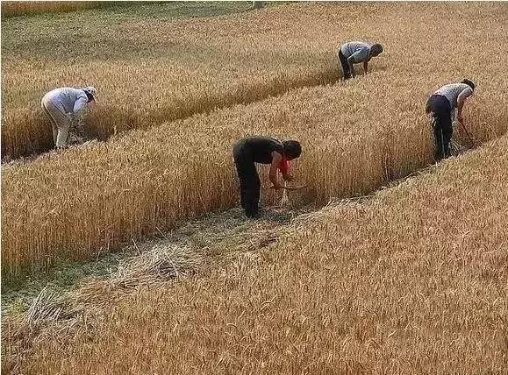
迎接大豐收，完成大使命
Reap the bountiful harvest and complete the great commission

Slide 3
主題經文：約/John 4：34-36
耶 穌 說 ： 「 我 的 食 物 就 是 遵 行 差 我 來 者 的 旨 意 ， 做 成 他 的 工 。 35你 們 豈 不 說 『 到 收 割 的 時 候 還 有 四 個 月 』 嗎 ？ 我 告 訴 你 們 ， 舉 目 向 田 觀 看 ， 莊 稼 已 經 熟 了 ， 可 以 收 割 了 。 36收 割 的 人 得 工 價 ， 積 蓄 五 穀 到 永 生 ， 叫 撒 種 的 和 收 割 的 一 同 快 樂 。
34Jesus said to them, "My food is to do the will of him who sent me, and to accomplish his work. 35Don't you say, 'There are yet four months until the harvest?' Behold, I tell you, lift up your eyes, and look at the fields, that they are white for harvest already. 36He who reaps receives wages, and gathers fruit to eternal life; that both he who sows and he who reaps may rejoice together.

Slide 4
一. 遵行主的旨意
主耶穌親身成爲榜樣
太9：35-耶 穌 走 遍 各 城 各 鄉 、 在 會 堂 裡 教 訓 人 、 宣 講 天 國 的 福 音 、 又 醫 治 各 樣 的 病 症 。
約13：17-你 們 既 知 道 這 事 、 若 是 去 行 就 有 福 了 。
2. 主所做的，我們也照樣去做
約9：4-趁 著 白 日 、 我 們 必 須 作 那 差 我 來 者 的 工 ． 黑 夜 將 到 、 就 沒 有 人 能 作 工 了 。
3. 主耶穌看見人的需要
太9：36-他 看 見 許 多 的 人 、 就 憐 憫 他 們 ． 因 為 他 們 困 苦 流 離 、 如 同 羊 沒 有 牧 人 一 般 。

Slide 5
太18：12-13-一 個 人 若 有 一 百 隻 羊 、 一 隻 走 迷 了 路 、 你 們 的 意 思 如 何 ． 他 豈 不 撇 下 這 九 十 九 隻 、 往 山 裡 去 找 那 隻 迷 路 的 羊 嗎？ 若 是 找 著 了 、 我 實 在 告 訴 你 們 、 他 為 這 一 隻 羊 歡 喜 、 比 為 那 沒 有 迷 路 的 九 十 九 隻 歡 喜 還 大 呢 ！
詩49：6-7-那 些 倚 仗 財 貨 自 誇 錢 財 多 的 人 、一 個 也 無 法 贖 自 己 的 弟 兄 、 也 不 能 替 他 將 贖 價 給 神，叫 他 長 遠 活 著 、 不 見 朽 壞 ． 因 為 贖 他 生 命 的 價 值 極 貴 、 只 可 永 遠 罷 休 ．

Slide 6
二．預備迎接大收割
檢視我們與主耶穌的關係
林前9：23-凡 我 所 行 的 、 都 是 為 福 音 的 緣 故 、 為 要 與 人 同 得 這 福 音 的 好 處 。
2. 以身作則
腓1：27a-只 要 你 們 行 事 為 人 與 基 督 的 福 音 相 稱 。
3. 成爲祝福恩典流通的管道
約7：38-信 我 的 人 、 就 如 經 上 所 說 、 從 他 腹 中 要 流 出 活 水 的 江 河 來 。

Slide 7
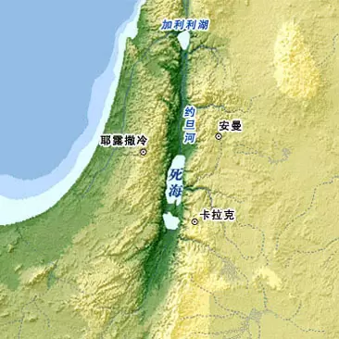
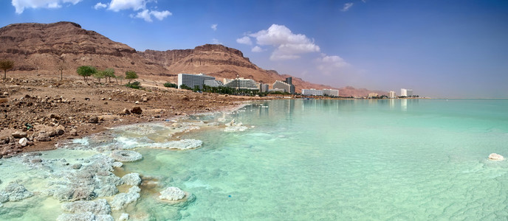

Slide 8
4. 禱告
弗6：12-因 我 們 並 不 是 與 屬 血 氣 的 爭 戰 、 乃 是 與 那 些 執 政 的 、 掌 權 的 、 管 轄 這 幽 暗 世 界 的 、 以 及 天 空 屬 靈 氣 的 惡 魔 爭 戰 。
5. 同心合意興旺福音
福音精兵團隊：
A. 預備好要出去收割的工人
B. 介紹人-
C. 代禱者

Slide 9
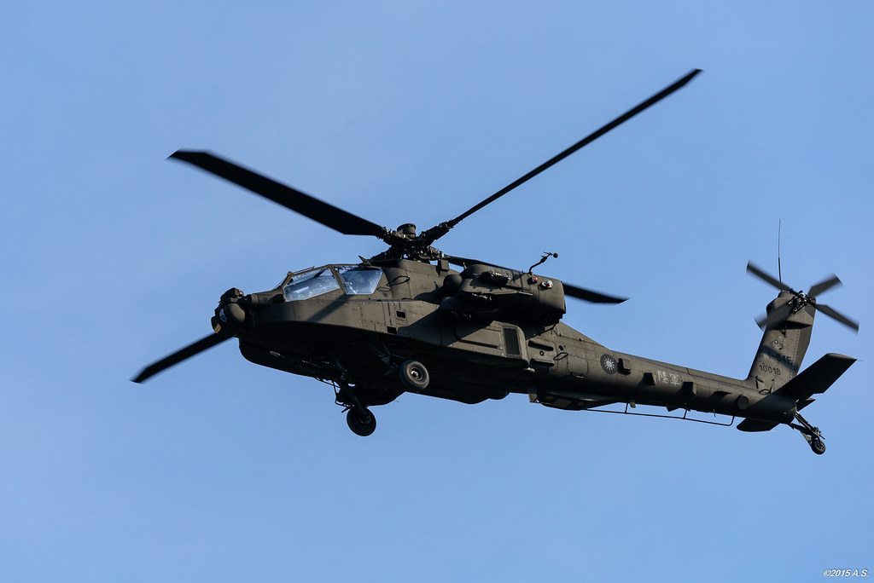
阿帕契（AH-64 Apache）直升機

Slide 10
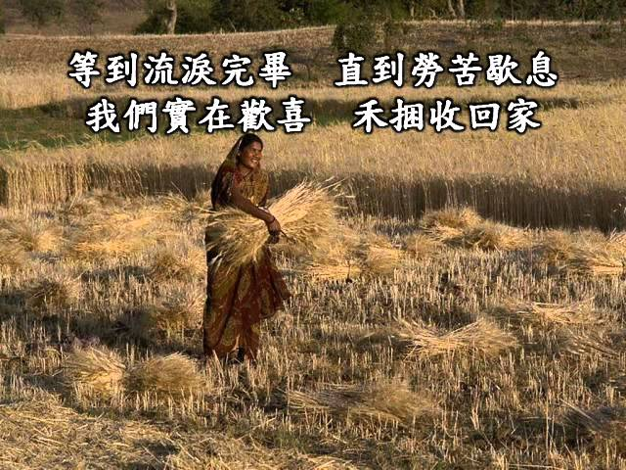

Slide 11
回應詩歌
「以利亞的日子」

Slide 12

同領聖餐 Holy Communion

Slide 13
主耶穌被賣的那一夜，拿起餅來， 祝謝了，就擘開，說：「這是我的身體，為你們捨的，你們應當如此行，為的是記念我。」
(哥林多前書 1 Corinthians 11:23-24)
The Lord Jesus, on the night he was betrayed, took bread, and when he had given thanks, he broke it and said, “This is my body, which is for you; do this in remembrance of me.”

Slide 14
飯後，也照樣拿起杯來，說：「這杯是用我的血所立的新約，你們每逢喝的時候，要如此行，為的是記念我。」
(哥林多前書 1 Corinthians 11:25)
In the same way, after supper he took the cup, saying, “This cup is the new covenant in my blood; do this, whenever you drink it, in remembrance of me.”

Slide 15
你們每逢吃這餅，喝這杯，是表明主的死，直等到他來。
(哥林多前書 1 Corinthians 11:26)
For whenever you eat this bread and drink this cup, you proclaim the Lord’s death until he comes.
人應當自己省察，然後吃這餅、喝這杯。 (哥林多前書 1 Cor. 11:28)
Everyone ought to examine themselves before they eat of the bread and drink from the cup.

